Slide 1
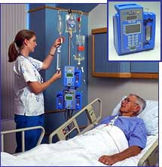
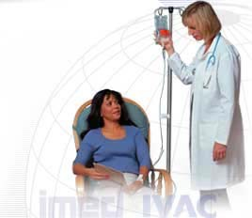
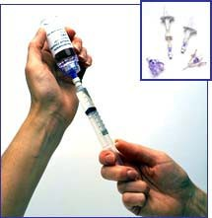
IV ΚΑΘΕΤΗΡΕΣ KAI ΑΡΧΕΣ ΦΡΟΝΤΙΔΑΣ ΒΑΣΙΣΜΕΝΕΣ ΣΕ ΕΝΔΕΙΞΕΙΣ ΣοΦΙΑ ΖΥΓΑ Επίκουρος Καθηγήτρια Τμήματος Νοσηλευτικής Πανεπιστημίου Πελοποννήσου

Slide 2
ΕΝΔΟΦΛΕΒΙΑ ΕΓΧΥΣΗ ΥΓΡΩΝ ΚΑΙ ΦΑΡΜΑΚΩΝ - ΟΡΙΣΜΟΣ
90%-95% των ασθενών στα Νοσοκομεία λαμβάνουν κάποιου είδους ενδοφλέβιας θεραπείας.
Η χορήγηση μέσω του φλεβικού συστήματος υγρών και φαρμάκων στην σωστή συχνότητα και με ένα συνεχή και ακριβή τρόπο ώστε να επιτευχθεί η επιθυμητή θεραπευτική δράση και να προληφθούν οι οποιεσδήποτε επιπλοκές.
Ο νοσηλευτής έχει την ευθύνη να καθορίσει την σωστή συχνότητα χορήγησης ανάλογα με την περίπτωση και να διατηρήσει την ροή κατά τη διάρκεια της έγχυσης.

Slide 3
ΣΚΟΠΟΣ
Σκοπός της ενδοφλέβιας χορήγησης φαρμακευτικών σκευασμάτων και υγρών είναι η ασφαλής, αποτελεσματική θεραπευτική αντιμετώπιση χωρίς την πρόκληση αισθήματος δυσφορίας στον ασθενή ή την πρόκληση βλάβης.
Η Νοσηλευτική φροντίδα που παρέχει ο νοσηλευτής/τρια κατά την IV χορήγηση υγρών ή φαρμάκων αφορά τρεις κατευθύνσεις:
την ασφάλεια κατά την χορήγηση,
την πρόληψη και την έγκαιρη αναγνώριση επιπλοκών,
τη μείωση των επιπλοκών.

Slide 4
Διασφάλιση των έξι σωστών ενεργειών κατά τη χορήγηση Φαρμάκων
Σκοπός:
Η διασφάλιση της ασφαλούς χορήγησης των φαρμάκων.
Η διασφάλιση της ακρίβειας κατά τη χορήγηση φαρμάκων με την εφαρμογή των έξι σωστών ενεργειών:
– Σωστό φάρμακο
– Σωστή δοσολογία
– Σωστός ασθενής
– Σωστή οδός χορήγησης
– Σωστή χρονική στιγμή (ή συχνότητα)
– Σωστή τεκμηρίωση.
Η πρόληψη λαθών κατά τη χορήγηση φαρμάκων.

Slide 5
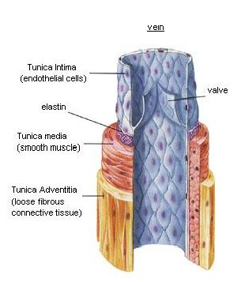
Στοιχεία Ανατομίας
 | Αρτηρίες | Φλέβες | Τριχοειδή
Εσωτερικός χιτώνας | Λείος και συνεχής | Λείος και συνεχής με αναδιπλώσεις (βαλβίδες) | Έχουν 1 χιτώνα πολύ λεπτό με διάκενα
Μέσος χιτώνας | Μυϊκές και ελαστικές ίνες (ανθεκτικός με μεγάλο πάχος) | Λίγες ελαστικές και σπάνια μυϊκές (πολύ πιο λεπτός από αρτηρίες)
Έξω χιτώνας | Ελαστικές και λίγες μυϊκές. Αγγεία και νεύρα του Φυτικού Νευρικού συστήματος | Συνδετικές ίνες (πολύ λεπτή)

Slide 6
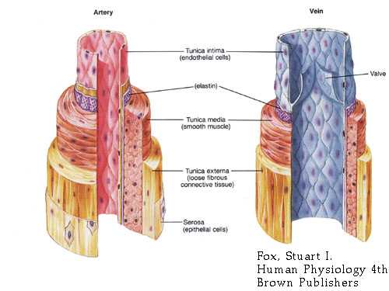
Οι αρτηρίες χαρακτηρίζονται από μεγάλη ελαστικότητα και σφύζουν!!!
Οι φλέβες είναι περισσότερες από τις αρτηρίες, έχουν λεπτότερο τοίχωμα που φιλοξενεί την παθητική ροή του αίματος λόγω της διαστολής της καρδιάς (ειδικές βαλβίδες στο εσωτερικό τους δεν επιτρέπουν την παλινδρόμηση του αίματος).

Slide 7
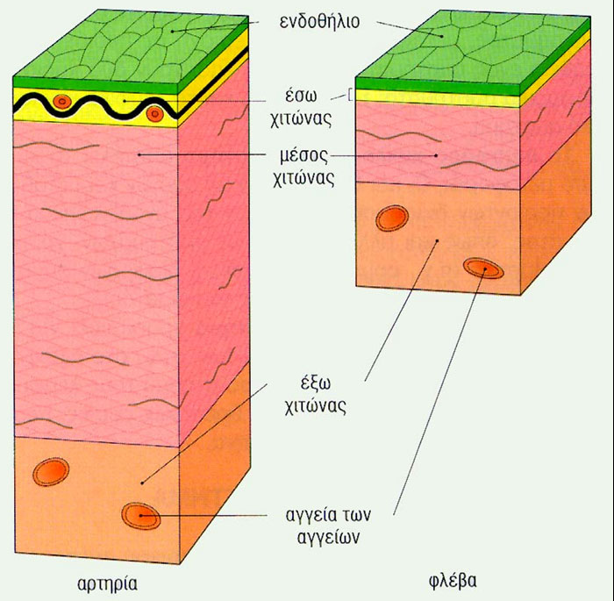

Slide 8
ΒΑΣΙΚΗ ΕΝΔΟΦΛΕΒΙΑ ΘΕΡΑΠΕΙΑ
Tunica Intima:
(Το εσωτερικό στρώμα της φλέβας)
Ένα στρώμα ενδοθηλίου.
Δεν υπάρχουν νευρικές
απολήξεις.
Αποτελεί την επιφάνεια για τη
συσσωμάτωση των αιμοπεταλίων
στο τραύμα .Η φλεβίτιδα αρχίζει από εδώ.

Slide 9
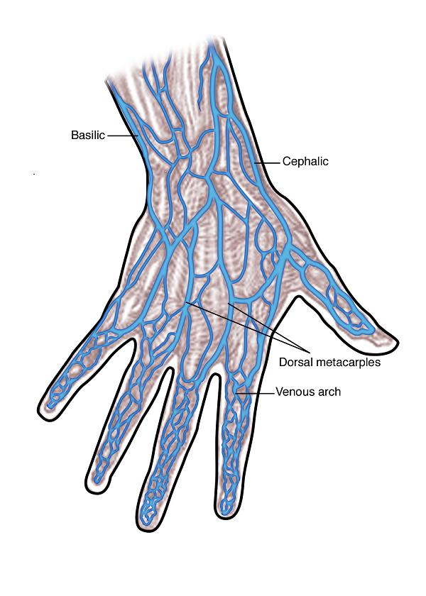
Φλέβες των άνω άκρων
Φλέβες των δακτύλων
(Κατά μήκος των πλευρικών πτυχών των δαχτύλων, η διεισδύση είναι εύκολη, αλλά επώδυνη και είναι δύσκολο να ακινητοποιηθούν και θα πρέπει να είναι η τελευταία λύση σας).
Μετακάρπιες φλέβες
Βρίσκονται μεταξύ των αρθρώσεων
και του μετακαρπίου οστού
και τα οστά ενεργούν ως φυσικός νάρθηκας
Οι ηλικιωμένοι ασθενείς συχνά
δεν έχουν αρκετό συνδετικό / λιπώδη ιστό
και ικανοποιητική σπαργή του δέρματος,
ώστε να μπορέσετε να χρησιμοποιήσετε
αυτό το χώρο με επιτυχία.
Digital

Slide 10
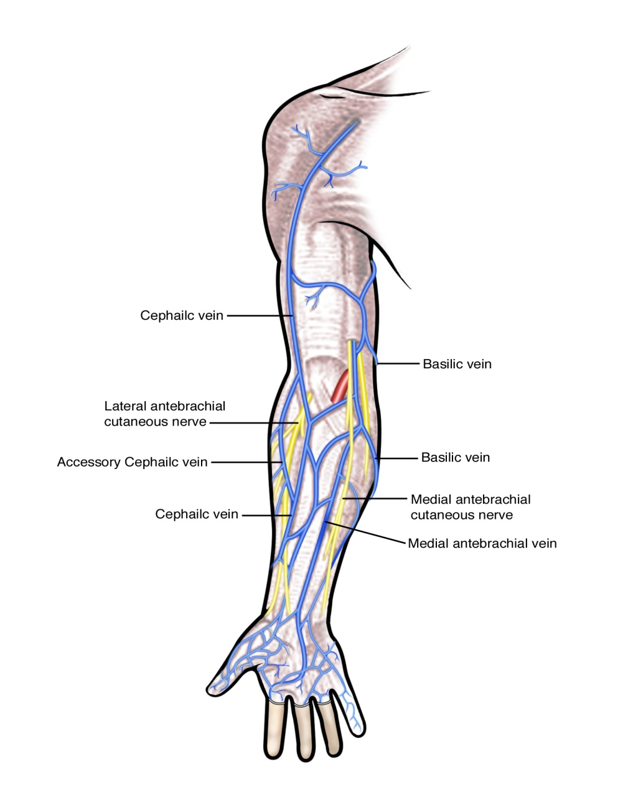
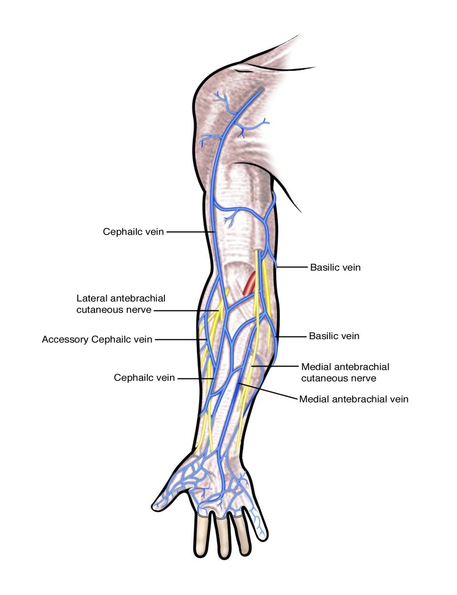
Φλέβες των άνω άκρων

Slide 11
ΣΥΣΤΑΣΕΙΣ ΒΑΣΙΣΜΕΝΕΣ ΣΕ ΕΝΔΕΙΞΕΙΣ
Κατηγορία IΑ. Ισχυρά προτεινόμενο για εφαρμογή και ισχυρά υποστηριζόμενο από καλά σχεδιασμένες πειραματικές, κλινικές ή επιδημιολογικές μελέτες.
Κατηγορία IB. Ισχυρά προτεινόμενο για εφαρμογή και υποστηριζόμενο από μερικές πειραματικές, κλινικές ή επιδημιολογικές μελέτες και με ισχυρό θεωρητικό υπόβαθρο. Εναλλακτικά, μια αποδεκτή πρακτική (π.χ. άσηπτη τεχνική) υποστηριζόμενη από περιορισμένα δεδομένα.
Κατηγορία IC. Απαιτούμενο από εθνικούς ή ομοσπονδιακούς κανονισμούς, κανόνες ή δεδομένα.
Κατηγορία II. Προτεινόμενο για εφαρμογή και υποστηριζόμενο από υποδείξεις/προτάσεις κλινικών ή επιδημιολογικών μελετών ή από το θεωρητικό υπόβαθρο.
Άλυτο θέμα. Αντιπροσωπεύει ένα άλυτο θέμα για το οποίο οι αποδείξεις είναι ανεπαρκείς ή δεν υπάρχει συναίνεση σε σχέση με την αποτελεσματικότητά του.
Πηγή:Κατευθυντήριες Οδηγίες για την πρόληψη Λοιμώξεων σχετιζόμενων με ενδαγγειακούς καθετήρες. Επιμέλεια:Βλάχος Π. www.eeel.gr

Slide 12
ΕΙΔΗ ΦΛΕΒΟΚΑΘΕΤΗΡΩΝ ΜΕ ΒΑΣΗ ΤΟ ΣΗΜΕΙΟ ΚΑΤΑΛΗΞΗΣ
Περιφερικοί φλεβικοί καθετήρες
Μέσου μήκους περιφερικά εισερχόμενοι φλεβικοί καθετήρες
Κεντρικοί Φλεβικοί Καθετήρες

Slide 13
Περιφερικοί φλεβικοί καθετήρες
Μεσαίου μήκους φλεβικοί καθετήρες Midline Peripheral Catheter
Κεντρικοί Φλεβικοί Καθετήρες

Slide 14
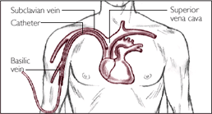
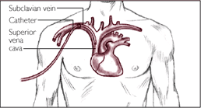
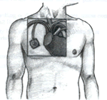
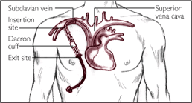
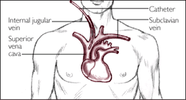
PICC (Περιφερική
εισαγωγή Κεντρικού
καθετήρα) Διαδερμική (υποκλειδίου )
Εμφύτευμα πήλης( Port)
(μονού ή διπλού αυλού)
Τούνελ (Hickman) Διαδερμική (IJ-Int. Jugular)

Slide 15
Περιφερικοί φλεβοκαθετήρες
Εξασφαλίζουν περιφερική πρόσβαση και εισέρχονται από τις φλέβες του χεριού.
Το πιο συνηθισμένο είδος περιφερικού φλεβικού καθετήρα είναι το over-the-needle.
Εισάγεται μια βελόνα στην φλέβα η οποία έχει γύρω της ένα πλαστικό κάλυμμα, τον καθετήρα.

Slide 16
ΕΙΔΗ ΚΕΝΤΡΙΚΩΝ ΦΛΕΒΙΚΩΝ ΚΑΘΕΤΗΡΩΝ
Κεντρικοί φλεβικοί καθετήρες (Nontunneled catheters )
Γίνεται εισαγωγή τους στην έσω σφαγίτιδα, υποκλείδια ή μηριαία φλέβα με άμεση φλεβοκέντηση.
Η λοίμωξη σε αυτούς τους καθετήρες εμφανίζεται με μεγαλύτερη συχνότητα από άλλους κεντρικούς καθετήρες. Αυτό οφείλεται εν μέρει στη μέθοδο της εισαγωγής τους και ενισχύεται από το γεγονός ότι ο αριθμός των βακτηρίων στο δέρμα σε αυτές τις περιοχές είναι πολύ υψηλότερη από ό, τι σε άλλα σημεία του σώματος.

Slide 17
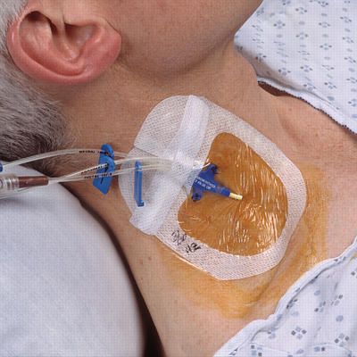
ΚΕΝΤΡΙΚΟΣ ΦΛΕΒΙΚΟΣ ΚΑΘΕΤΗΡΑΣ ΟΡΙΣΜΟΣ
Συσκευή φλεβικής αγγειακής προσπέλασης που καταλήγει στην άνω κοίλη φλέβα

Slide 18
ΕΙΔΗ ΚΕΝΤΡΙΚΩΝ ΦΛΕΒΙΚΩΝ ΚΑΘΕΤΗΡΩΝ
ΚΦΚ με υποδόριο κανάλι (Tunneled catheters)
Οι καθετήρες αυτοί διοχετεύονται επιφανειακά κάτω από το δέρμα και καταλήγουν στην άνω κοίλη φλέβα.
Αντί να εξέρχονται από το σώμα στο σημείο φλεβοκέντησης, οι καθετήρες προωθούνται κάτω από το δέρμα και εξέρχονται αρκετά εκατοστά μακριά από τη φλέβα.
Το δέρμα λειτουργεί ως φυσικό εμπόδιο για τα βακτήρια, αποτρέποντας την είσοδο τους στην εστία της φλεβοκέντησης.

Slide 19
ΕΙΔΗ ΚΕΝΤΡΙΚΩΝ ΦΛΕΒΙΚΩΝ ΚΑΘΕΤΗΡΩΝ
Χωρίς υποδόριο κανάλι
Με υποδόριο κανάλι

Slide 20
ΕΙΔΗ ΚΕΝΤΡΙΚΩΝ ΦΛΕΒΙΚΩΝ ΚΑΘΕΤΗΡΩΝ
Εμφυτεύσιμοι καθετήρες
Η τοποθέτηση τους είναι παρόμοια με αυτή των άλλων κεντρικών καθετήρων με τη διαφορά ότι δεν υπάρχει σημείο εξόδου. Ο καθετήρας εμφυτεύεται κάτω από το δέρμα ενώ μια μικρή επιφάνια δέρματος ράβεται πάνω από τον καθετήρα .

Slide 21
ΕΙΔΗ ΚΕΝΤΡΙΚΩΝ ΦΛΕΒΙΚΩΝ ΚΑΘΕΤΗΡΩΝ
Εμφυτεύσιμοι καθετήρες
Η πρόσβαση σε αυτόν γίνεται με μια ειδική βελόνα Huber, που εισάγεται μέσω του δέρματος στο διάφραγμα.

Slide 22
ΕΙΔΗ ΚΕΝΤΡΙΚΩΝ ΦΛΕΒΙΚΩΝ ΚΑΘΕΤΗΡΩΝ
Εμφυτεύσιμοι καθετήρες
Εμφυτεύσιμοι καθετήρες

Slide 23
ΕΙΔΗ ΚΕΝΤΡΙΚΩΝ ΦΛΕΒΙΚΩΝ ΚΑΘΕΤΗΡΩΝ
Περιφερικά εισερχόμενοι κεντρικοί φλεβικοί καθετήρες. (P.I.C.C)
Τοποθετούνται μέσω της βασιλικής φλέβας στο έσω βραχίονα.
Ο καθετήρας περνιέται κατά μήκος της φλέβας, στην υποκλείδια, και τελικά στην κάτω κοίλη φλέβα, που εκβάλει ακριβώς πάνω από το δεξιό κόλπο.

Slide 24
ΕΙΔΗ ΚΕΝΤΡΙΚΩΝ ΦΛΕΒΙΚΩΝ ΚΑΘΕΤΗΡΩΝ
Περιφερικά εισερχόμενοι κεντρικοί φλεβικοί καθετήρες. (P.I.C.C)
Συνήθως δεν χρησιμοποιούνται για τη δειγματοληψία αίματος. Αυτοί οι τύποι καθετήρων στις ΗΠΑ εισάγονται από ειδικούς νοσηλευτές, και δεν είναι πιο επώδυνη από μία φλεβοκέντηση.

Slide 25
Είδος Καθετήρα | Σημείο Εισόδου | Μήκος Καθετήρα | Παρατηρήσεις
Περιφερικοί φλεβικοί καθετήρες | Συνήθως τοποθετούνται σε φλέβες του αντιβράχιου ή της άκρας χειρός | < 3 ίντσες | Φλεβίτιδα μετά από παρατεταμένη χρήση, σπάνια σχετίζεται με βακτηριαιμία
Περιφερικοί αρτηριακοί καθετήρες | Συνήθως τοποθετούνται στην κερκιδική αρτηρία. Μπορούν επίσης να τοποθετηθούν στη μηριαία, την μασχαλιαία, τη βραχιόνιο ή την οπίσθια κνημιαία. | < 3 ίντσες | Μικρός κίνδυνος λοίμωξης, σπάνια βακτηριαιμία σχετίζεται με βακτηριαιμία
Μεσαίου μήκους καθετήρες | Τοποθετούνται στην εγγύς μεσοβασιλική ή την κεφαλική φλέβα. Να μην εισάγονται περιφερικοί καθετήρες σε κεντρικές φλέβες | 3 - 8 ίντσες | Έχουν αναφερθεί αναφυλακτικές αντιδράσεις με κατασκευασμένους από ελαστομερή. Χαμηλότερη πιθανότητα φλεβίτιδας σε σχέση με τους περιφερικούς καθετήρες από υδρογέλη.
Κεντρικοί φλεβικοί καθετήρες χωρίς υποδόριο κανάλι (nontunneled) | Εισάγονται διαδερμικά σε κεντρικές φλέβες (υποκλείδιος, έσω σφαγίτιδα ή μηριαία) | ≥8 εκ. αναλόγως του μεγέθους του ασθενούς | Αίτιο για την πλειοψηφία των CRBSI (Catheter-related bloodstream infection )

Slide 26
Είδος Καθετήρα | Σημείο Εισόδου | Μήκος Καθετήρα | Παρατηρήσεις
κεντρικοί φλεβικοί καθετήρες (PICC) | Εισάγονται στην βασιλική, κεφαλική ή βραχιόνιο φλέβα και εισέρχονται στην άνω κοίλη φλέβα | ≥20 εκ. αναλόγως του μεγέθους του ασθενή | Χαμηλότερος ρυθμός λοίμωξης σε σχέση με τους ΚΦΚ χωρίς υποδόριο κανάλι (nontunneled)
Κεντρικοί φλεβικοί καθετήρες με υποδόριο κανάλι (tunneled) | Εμφυτευμένοι στην υποκλείδιο, έσω σφαγίτιδα ή μηριαία φλέβα | ≥8 εκ. αναλόγως του μεγέθους του ασθενούς | Το cuff περιορίζει τη μετανάστευση των οργανισμών κατά μήκος του καθετήρα. Χαμηλότερος ρυθμός λοίμωξης σε σχέση με τους ΚΦΚ χωρίς υποδόριο κανάλι (nontunneled)
Πλήρως εμφυτευμένοι | Με κανάλι κάτω από το δέρμα και έχουν υποδόρια προσπέλαση με βελόνα. Εμφυτευμένοι στην υποκλείδιο ή την έσω σφαγίτιδα φλέβα | ≥8 εκ. αναλόγως του μεγέθους του ασθενούς | Εξαιρετικά χαμηλός κίνδυνος για CRBSI. Βελτίωση της εικόνας του ασθενή. ∆εν απαιτείται τοπική φροντίδα του σημείου εισόδου. Απαιτείται χειρουργική αφαίρεση του καθετήρα

Slide 27
ΟΔΗΓΙΕΣ

Slide 28
Περιφερικοί Καθετήρες και Καθετήρες Μεσαίου Μήκους
Στους ενήλικες, να επιλέγονται τα άνω άκρα ως σημεία για την είσοδο του καθετήρα. Αντικατάσταση καθετήρα που τοποθετήθηκε στα κάτω άκρα με τοποθέτηση σε άνω άκρο μόλις είναι εφικτό. Κατηγορία ΙΙ
Σε παιδιατρικούς ασθενείς, τα άνω ή κάτω άκρα ή το τριχωτό της κεφαλής (σε νεογνά ή νεαρά νήπια) μπορούν να χρησιμοποιηθούν ως σημεία εισόδου. Κατηγορία ΙΙ
Επιλογή καθετήρων με βάση τον σκοπό και τη διάρκεια της χρήσης, έχοντας επίγνωση των λοιμωδών και μη λοιμωδών επιπλοκών (π.χ. φλεβίτιδα και διήθηση) και την εμπειρία των εξειδικευμένων επαγγελματιών υγείας . Κατηγορία ΙΒ

Slide 29
Περιφερικοί Καθετήρες και Καθετήρες Μεσαίου Μήκους
Απομάκρυνση των περιφερικών φλεβικών καθετήρων εάν ο ασθενής αναπτύξει σημεία φλεβίτιδας (θερμό δέρμα, ευαισθησία, ερύθημα ή ψηλαφητή φλεβική σκληρία), λοίμωξη ή δυσλειτουργία του καθετήρα. Κατηγορία ΙΒ

Slide 30
Περιφερικοί Καθετήρες και Καθετήρες Μεσαίου Μήκους
Καθημερινή αξιολόγηση του σημείου εισόδου του καθετήρα με ψηλάφηση διαμέσου του επίθεματος για να εξακριβωθεί η ευαισθησία και με επισκόπηση εάν χρησιμοποιείται διαφανές επίθεμα.
Γάζες και αδιαφανή επιθέματα δεν πρέπει να αφαιρούνται εάν ο ασθενής δεν εμφανίζει κλινικά σημεία λοίμωξης. Εάν ο ασθενής εμφανίζει τοπική ευαισθησία ή άλλα σημεία πιθανής βακτηριαιμίας από καθετήρα, τα αδιαφανή επιθέματα πρέπει να απομακρύνονται και το σημείο να επισκοπείται. Κατηγορία ΙΙ

Slide 31
Περιφερικοί Καθετήρες και Καθετήρες Μεσαίου Μήκους
Χρήση καθετήρα μεσαίου μήκους ή περιφερικά εισαγόμενου κεντρικού καθετήρα (Peripherically Inserted Central Catheter - PICC) αντί περιφερικών καθετήρων μικρού μήκους όταν η διάρκεια της ενδοφλέβιας θεραπείας πιθανώς να ξεπεράσει τις έξι ημέρες. Κατηγορία ΙΙ
Πηγή:Κατευθυντήριες Οδηγίες για την πρόληψη Λοιμώξεων σχετιζόμενων με ενδαγγειακούς καθετήρες. Επιμέλεια:Βλάχος Π. www.eeel.gr

Slide 32
Περιφερικοί Καθετήρες και Καθετήρες Μεσαίου Μήκους
∆εν υπάρχει ανάγκη αντικατάστασης των περιφερικών καθετήρων πιο συχνά από 72-96 ώρες για τη μείωση του κινδύνου λοίμωξης και φλεβίτιδας στους ενήλικες Κατηγορία ΙΒ
Καμία σύσταση δε γίνεται σχετικά με την αντικατάσταση περιφερικών καθετήρων σε ενήλικες όταν υπάρχει μόνο κλινική ένδειξη . Άλυτο θέμα
Αντικατάσταση περιφερικών καθετήρων σε παιδιά μόνο επί κλινικής ένδειξης . Κατηγορία ΙΒ
Αντικατάσταση μεσαίου μήκους καθετήρων μόνο όταν υπάρχει συγκεκριμένη ένδειξη. Κατηγορία ΙΙ
Πηγή:Κατευθυντήριες Οδηγίες για την πρόληψη Λοιμώξεων σχετιζόμενων με ενδαγγειακούς καθετήρες. Επιμέλεια:Βλάχος Π. www.eeel.gr

Slide 33
Κεντρικοί Φλεβικοί Καθετήρες
Υπολογισμός του ρίσκου και των πλεονεκτημάτων από την τοποθέτηση κεντρικής φλεβικής γραμμής στο συνιστώμενο σημείο για τη μείωση των επιπλοκών από λοίμωξη σε σχέση με τον κίνδυνο μηχανικών επιπλοκών (π.χ. πνευμοθώρακας, παρακέντηση υποκλειδίου αρτηρίας, ρήξη υποκλειδίου φλέβας, στένωση υποκλειδίου φλέβας, αιμοθώρακας, θρόμβωση, εμβολισμός αέρα και κακή τοποθέτηση του καθετήρα) [37-53]. Κατηγορία ΙΑ
Αποφυγή χρήσης της μηριαίας φλέβας ως κεντρική φλεβική προσπέλαση σε ενήλικες ασθενείς . Κατηγορία ΙΑ
Πηγή:Κατευθυντήριες Οδηγίες για την πρόληψη Λοιμώξεων σχετιζόμενων με ενδαγγειακούς καθετήρες. Επιμέλεια:Βλάχος Π. www.eeel.gr

Slide 34
Κεντρικοί Φλεβικοί Καθετήρες
Χρήση υποκλείδιου σημείου εισόδου, παρά σφαγιτιδικού ή μηριαίου, σε ενήλικες ασθενείς για την ελαχιστοποίηση του κινδύνου λοίμωξης κατά την τοποθέτηση ΚΦΚ χωρίς υποδόριο κανάλι (non-tunneled) . Κατηγορία ΙΒ
Αποφυγή της υποκλειδίου ως σημείο εισόδου σε ασθενείς που υπόκεινται σε αιμοδιάλυση και σε ασθενείς με προχωρημένη νεφρική νόσο για την αποφυγή στένωσης της υποκλειδίου φλέβας . Κατηγορία ΙΑ
Χρήση συριγγίου (fistula) ή μοσχεύματος σε ασθενείς με χρόνια νεφρική ανεπάρκεια αντί της χρήσης κεντρικών φλεβικών καθετήρων για μόνιμη πρόσβαση για αιμοδιάλυση . Κατηγορία ΙΑ
Πηγή:Κατευθυντήριες Οδηγίες για την πρόληψη Λοιμώξεων σχετιζόμενων με ενδαγγειακούς καθετήρες. Επιμέλεια:Βλάχος Π. www.eeel.gr

Slide 35
Κεντρικοί Φλεβικοί Καθετήρες
Χρήση συσκευής υπερήχων ως καθοδήγηση κατά την τοποθέτηση ΚΦΚ (εάν η συσκευή είναι διαθέσιμη) για τη μείωση του αριθμού των προσπαθειών καθετηριασμού και τις μηχανικές επιπλοκές . Κατηγορία ΙΒ
Χρήση ΚΦΚ με τον μικρότερο αριθμό εισόδων έγχυσης ή αυλών απαραιτήτων για τη διαχείριση του ασθενή . Κατηγορία ΙΒ
Καμία σύσταση δεν μπορεί να γίνει σε ό,τι αφορά τη χρήση ενός καθορισμένου αυλού για παρεντερική διατροφή. Άλυτο θέμα
Άμεση απομάκρυνση κάθε ενδαγγειακού καθετήρα που δεν είναι πλέον απαραίτητος . Κατηγορία ΙΑ
Σε περίπτωση που η χρήση άσηπτης τεχνικής κατά την τοποθέτηση του ΚΦΚ δεν μπορεί να είναι εγγυημένη (π.χ. καθετήρες που έχουν τοποθετηθεί σε κατάσταση έκτακτης ανάγκης), συνιστάται η αντικατάσταση του καθετήρα όσο το δυνατό νωρίτερα, λ.χ. μέσα σε 48 ώρες . Κατηγορία ΙΒ
Πηγή:Κατευθυντήριες Οδηγίες για την πρόληψη Λοιμώξεων σχετιζόμενων με ενδαγγειακούς καθετήρες. Επιμέλεια:Βλάχος Π. www.eeel.gr

Slide 36
Προετοιμασία του δέρματος
Προετοιμασία καθαρού δέρματος με τη χρήση αντισηπτικού διαλύματος (70% αλκοόλη, βάμμα ιωδίου, ιωδιούχο ή γλυκονική χλωρεξιδίνη) πριν την εισαγωγή περιφερικού φλεβικού καθετήρα . Κατηγορία ΙΒ
Προετοιμασία καθαρού δέρματος με τη χρήση παρασκευάσματος >0.5% χλωρεξιδίνης σε συνδυασμό με αλκοόλη πριν την εισαγωγή ΚΦΚ και περιφερικών αρτηριακών καθετήρων, καθώς και κατά την αλλαγή των επιθεμάτων. Εάν υπάρχει αντένδειξη στη χρήση χλωρεξιδίνης μπορούν να χρησιμοποιηθούν εναλλακτικά βάμμα ιωδίου, ιωδιούχο παρασκεύασμα ή 70% αλκοόλη . Κατηγορία ΙΑ
∆εν έχει γίνει καμία σύγκριση μεταξύ των παρασκευασμάτων χλωρεξιδίνης με αλκοόλη και της ιωδιούχου ποβιδόνης με αλκοόλη για την προετοιμασία του καθαρού δέρματος. Άλυτο θέμα
Τα αντισηπτικά πρέπει να αφήνονται να στεγνώνουν σύμφωνα με τις οδηγίες των κατασκευαστών πριν από την τοποθέτηση του καθετήρα. Κατηγορία ΙΒ
Πηγή:Κατευθυντήριες Οδηγίες για την πρόληψη Λοιμώξεων σχετιζόμενων με ενδαγγειακούς καθετήρες. Επιμέλεια:Βλάχος Π. www.eeel.gr

Slide 37
Επιθέματα κάλυψης του σημείου εισόδου
Χρήση αποστειρωμένων επιθεμάτων με γάζα ή αποστειρωμένων διαφανών ημιδιαπερατών επιθεμάτων για την κάλυψη του σημείου εισόδου του καθετήρα . Κατηγορία ΙΑ
Εάν ο ασθενής έχει εφίδρωση ή εάν το σημείο εισόδου αιμορραγεί ή στάζει να γίνεται χρήση επιθέματος με γάζα έως ότου λυθεί το πρόβλημα . Κατηγορία ΙΙ
Αντικατάσταση του επιθέματος στο σημείο εισόδου του καθετήρα εάν αυτό γίνει υγρό, χαλαρώσει ή είναι εμφανώς λερωμένο. Κατηγορία ΙΒ
Να μην χρησιμοποιείται τοπική αντιβιοτική αλοιφή ή κρέμες στο σημείο εισόδου, εκτός από τους καθετήρες αιμοδιάλυσης, εξαιτίας του ενδεχομένου να προκληθούν μυκητιασικές λοιμώξεις και μικροβιακή αντοχή . Κατηγορία ΙΒ
Πηγή:Κατευθυντήριες Οδηγίες για την πρόληψη Λοιμώξεων σχετιζόμενων με ενδαγγειακούς καθετήρες. Επιμέλεια:Βλάχος Π. www.eeel.gr

Slide 38
Επιθέματα κάλυψης του σημείου εισόδου
Να μην εμβαπτίζεται ο καθετήρας ή το σημείο εισόδου με νερό. Ο καθαρισμός με νερό μπορεί να επιτραπεί εάν μπορούν να ληφθούν προφυλάξεις για τη μείωση της πιθανότητας εισαγωγής μικροοργανισμών μέσα στον καθετήρα (π.χ. εάν ο καθετήρας και οι συνδεδεμένες συσκευές είναι προστατευμένα με ένα αδιαπέραστο κάλυμμα κατά τη διάρκεια του πλυσίματος) . Κατηγορία ΙΒ
Αντικατάσταση των επιθεμάτων με γάζα που χρησιμοποιούνται σε ΚΦΚ βραχείας διάρκειας κάθε 2 ημέρες. Κατηγορία ΙΙ
Πηγή:Κατευθυντήριες Οδηγίες για την πρόληψη Λοιμώξεων σχετιζόμενων με ενδαγγειακούς καθετήρες. Επιμέλεια:Βλάχος Π. www.eeel.gr

Slide 39
Επιθέματα κάλυψης του σημείου εισόδου
Αντικατάσταση των επιθεμάτων που χρησιμοποιούνται στο σημείο εισόδου ΚΦΚ βραχείας διάρκειας τουλάχιστον κάθε 7 ημέρες για διαφανή επιθέματα, εκτός από περιπτώσεις παιδιατρικών ασθενών στους οποίους ο κίνδυνος μετατόπισης του καθετήρα μπορεί να υπερσταθμίσει το πλεονέκτημα από την αλλαγή του επιθέματος . Κατηγορία ΙΒ
Αντικατάσταση των διαφανών επιθεμάτων που χρησιμοποιούνται στα σημεία εισόδου καθετήρων με υποδόριο κανάλι (tunneled) ή εμφυτευμένων καθετήρων όχι συχνότερα από μια φορά την εβδομάδα (εκτός εάν το επίθεμα είναι λερωμένο ή χαλαρωμένο), μέχρι το σημείο εισόδου να επουλωθεί. Κατηγορία ΙΙ
Καμία σύσταση δεν μπορεί να γίνει σε ό,τι αφορά την αναγκαιότητα οποιουδήποτε επιθέματος σε καλά επουλωμένα σημεία εξόδου για μακράς διάρκειας ΚΦΚ με cuff και ΚΦΚ με υποδόριο κανάλι. Άλυτο θέμα
Πηγή:Κατευθυντήριες Οδηγίες για την πρόληψη Λοιμώξεων σχετιζόμενων με ενδαγγειακούς καθετήρες. Επιμέλεια:Βλάχος Π. www.eeel.gr

Slide 40
Επιθέματα κάλυψης του σημείου εισόδου
Εξασφάλιση πως η φροντίδα του σημείου εισόδου του καθετήρα είναι συμβατή με το υλικό του καθετήρα. Κατηγορία ΙΒ
Χρήση αποστειρωμένου προφυλακτικού (τσέπη) για όλους τους καθετήρες πνευμονικής αρτηρίας . Κατηγορία ΙΒ
Χρήση σπογγώδους επιθέματος εμποτισμένο με χλωρεξιδίνη για μικρής διάρκειας προσωρινούς καθετήρες σε ασθενείς μεγαλύτερους από την ηλικία των 2 μηνών, εάν o ρυθμός/συχνότητα αιματογενών λοιμώξεων που σχετίζονται με τον κεντρικό καθετήρα (CLABSI) δεν μειώνεται παρά την πιστή εφαρμογή μέτρων βασικών προφυλάξεων, συμπεριλαμβανομένων της εκπαίδευσης και κατάρτισης, της κατάλληλης χρήσης της χλωρεξιδίνης για την αντισηψία του δέρματος και της χρήσης ΜΦΠ . Κατηγορία ΙΒ
Πηγή:Κατευθυντήριες Οδηγίες για την πρόληψη Λοιμώξεων σχετιζόμενων με ενδαγγειακούς καθετήρες. Επιμέλεια:Βλάχος Π. www.eeel.gr

Slide 41
Επιθέματα κάλυψης του σημείου εισόδου
Παρακολούθηση των σημείων εισόδου των καθετήρων με επισκόπηση όταν γίνεται αλλαγή του επιθέματος ή με συχνή ψηλάφηση μέσω ενός ανέπαφου επιθέματος, αναλόγως της κλινικής κατάστασης κάθε ενός ασθενή.
Εάν οι ασθενείς εμφανίζουν ευαισθησία στο σημείο εισόδου, πυρετό χωρίς εμφανή αιτία ή άλλες εκδηλώσεις που παραπέμπουν σε τοπική λοίμωξη ή μικροβιαιμία, το επίθεμα θα πρέπει να απομακρύνεται προκειμένου να εξεταστεί το σημείο εισόδου . Κατηγορία ΙΒ
Πηγή:Κατευθυντήριες Οδηγίες για την πρόληψη Λοιμώξεων σχετιζόμενων με ενδαγγειακούς καθετήρες. Επιμέλεια:Βλάχος Π. www.eeel.gr

Slide 42
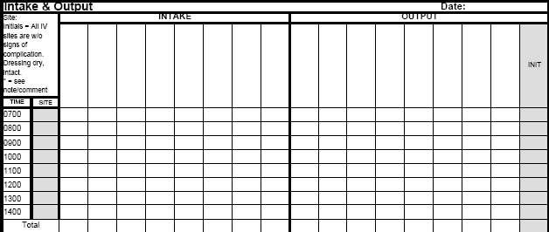
Τεκμηρίωση νοσηλευτικής φροντίδας
Γενική φροντίδα
Παρακολούθηση και
καταστάση της πορείας
Τεκμηρίωση!!!
Ωριαία για παιδιατρικούς ασθενείς
Ανά 2 ώρες για ενήλικες
* Δείχνει επιπλοκή:
διήθηση
φλεβίτιδα
θρόμβωση
κυτταρίτιδα
σηψαιμία

Slide 43
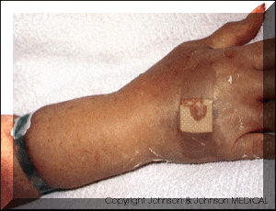
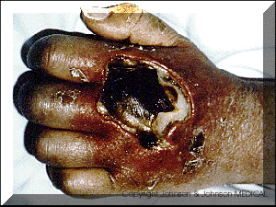
Επιπλοκές
Εξαγγείωση
Η πιο κοινή αιτία
είναι η βλάβη στο
τοίχωμα κατά την
εισαγωγή ή την
γωνία τοποθέτησης.
Παύση της έγχυσης
και της θεραπείας

Slide 44
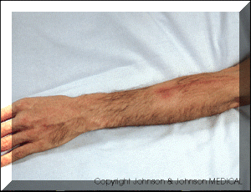
Επιπλοκές
Φλεβίτιδα / θρομβοφλεβίτιδα
Χημική
Το φάρμακο διαβρώνει χημικά τον έσω χιτώνα.
Ζεστές κομπρέσες
μπορεί να βοηθήσουν, εάν διακοπεί η έγχυση
Τα αντιφλεγμονώδη και
αναλγητικά φάρμακα χρησιμοποιούνται συχνά.
Μηχανική
Προκαλείται από ερεθισμό στον εσωτερικό αυλό της φλέβας κατά την εισαγωγή της συσκευής αγγειακής πρόσβασης και συνήθως εμφανίζεται λίγο μετά την εισαγωγή. Η συσκευή μπορεί να χρειαστεί να αφαιρεθεί και ζεστές κομπρέσες εφαρμόζονται
Βακτηριακή
Προκαλείται από την εισαγωγή των βακτηρίων εντός της φλέβας. Αφαιρέστε αμέσως τη συσκευή και εφαρμόστε θεραπεία με αντιβιοτικά. Πιθανότητα επώδυνου πόνου στον βραχίονα, χρώμα κόκκινο και ζεστού αισθήματος. Πιθανότητα εμφάνισης οιδήματος.

Slide 45
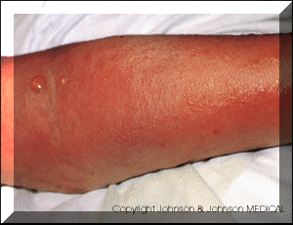
Επιπλοκές
Κυτταρίτιδα
Φλεγμονή του χαλαρού
συνδετικού ιστού γύρω
από την περιοχή εισαγωγής.
Προκαλείται από κακή τεχνική εισαγωγής.
Κόκκινη οιδηματώδης περιοχή απλώνεται από την περιοχή εισαγωγής προς τα έξω σε ένα διάχυτο κυκλικό μοτίβο .
Θεραπεία με αντιβιοτικά.

Slide 46
Επιπλοκές
Σηψαιμία / Πνευμονικό οίδημα / Εμβολή
Σηψαιμία
Σοβαρή λοίμωξη που εμφανίζεται σε ένα σύστημα ή ολόκληρο το σώμα.
Τις περισσότερες φορές προκαλείται από την κακή τεχνική εισαγωγής ή τη κακή φροντίδα της περιοχής εισόδου.
Διακόψτε αμέσως τη συσκευή, στείλτε καλλιέργεια και εφαρμόστε την κατάλληλη θεραπευτική αγωγή.
Πνευμονικό οίδημα που προκαλείται από την ταχεία έγχυση.
Πνευμονική εμβολή :Αυξημένος κίνδυνος από κάτω άκρα.
Η εμβολή αέρα που προκαλείται από έγχυση αέρα στο IV σύστημα. Κρατήστε το σημείο εισαγωγής κάτω από το επίπεδο της καρδιάς.

Slide 47
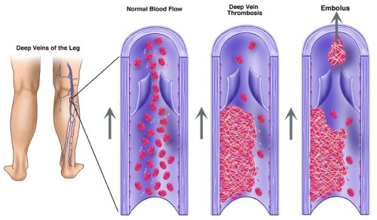

Slide 48
Ευχαριστώ!

